Slide 1
Урок русского языка в
4 классе.
Тема:Обобщение знаний об имени прилагательном.
Учитель:Аношина
Ирина Васильевна

Slide 2
Умный ,
смышлёный,
рассудительный,
мудрый,
сообразительный,
смекалистый,
сметливый.

Slide 3
План:
Что это?
Что обозначает?
На какие вопросы отвечает?
С какой частью речи согласуется?
Как изменяется?
Каким членом предложения является?
Как проверить написание безударных окончаний имён прилагательных?

Slide 4
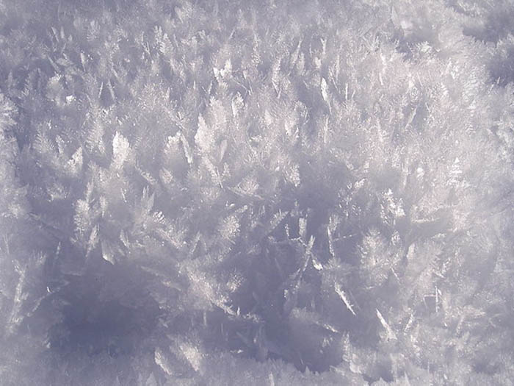
снег (какой?)белый. (м.р. )

Slide 5
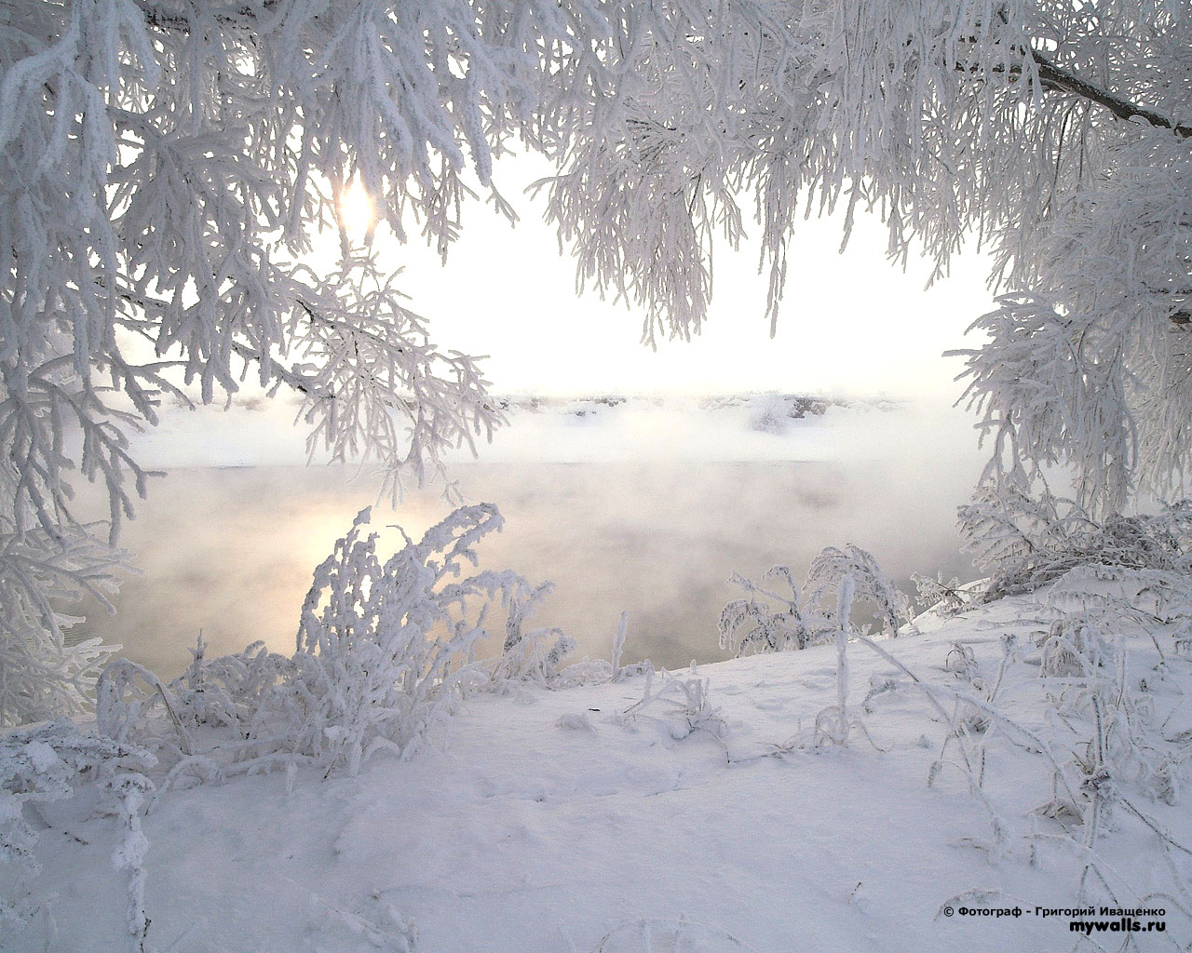
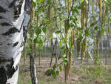
зима(какая?)белая, весна(какая?) зелёная.(ж.р.)

Slide 6

солнце (какое?)круглое, горячее.(ср.р)

Slide 7
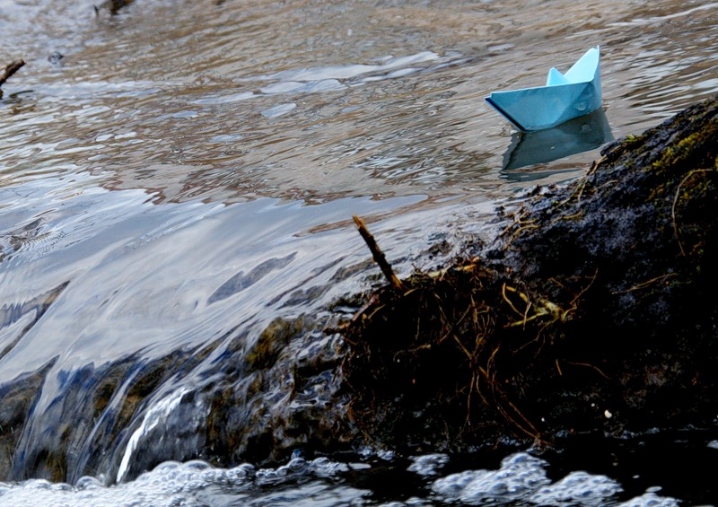
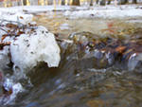
ручьи (какие?)говорливые.( мн. ч.)

Slide 8
Имена прилагательные изменяются по родам и числам
М.р.(какой?)-ой,
-ый,-ий
Ж.р. (какая?) ая,-яя
Ср.р.(какое?)-ое, -ее
Мн.ч.(какие?)-ые,-ие

Slide 9
Порядок разбора предложения
1.По цели высказывания.
2.По интонации.
3.Грамматическая основа( основы).
4.Простое или сложное.
5.Распространённое или нераспространённое(для простого).
6.Укажи однородные ч лены предложения (если они есть).
7.Начерти схему.

Slide 10
Алгоритм проверки безударного окончания прилагательного
1.Определить, к какому существительному относится прилагательное.
2.определить род, число, падеж сущ. и прил.
3.Вспомнить, какое окончание пишется у прилагательного в этой форме.
4.Подставить для проверки вспомогательное слово какой?

Slide 11
«Зимняя сказка»
Тихо-тихо сказку напевая,
Проплывает в сумерках зима.
Тёпл… одеялом укрывая
Землю и деревья, и дома.
Над полями
Лёгк… снег кружится,
Словно звёзды падают с небес.
Опустив мохнат… ресницы,
Дремлет в тишине дрему… лес.

Slide 12
1.Холодный, горячий, тёплый, капитанский, ледяной .
2.Багровый, добрый,злой, весёлый.
3.Круглый , обаятельный, квадратный, овальный.
4.Утренний, дневной, вечерний, песчаный.
5.Городской, сельский, лесной, гигантский

Slide 13
Проверка.
Капитанский
Багровый
Обаятельный
Песчаный
Гигантский

Slide 14
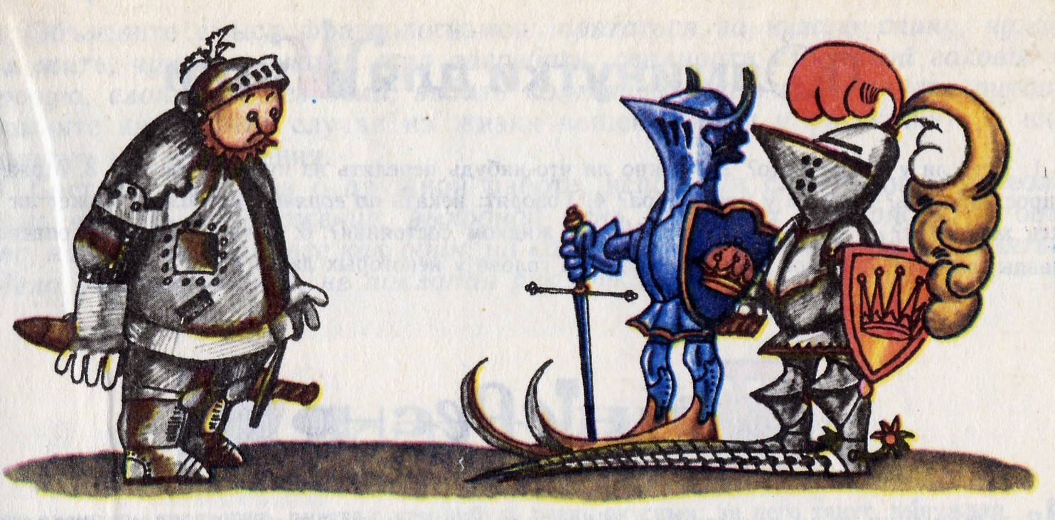
Жить на широк… ногу.

Slide 15
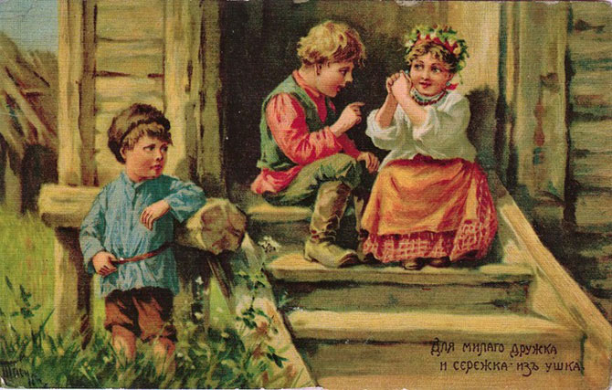
Для мил… дружка и серёжка из ушка.

Slide 16
Самостоятельная работа.
И мудр… человеку совет требуется.
Крепк … дружбу и топором не разрубишь.
С хорош… другом горы свернёшь, с плох… – горя хлебнёшь.

Slide 17
Проверка.
мудрому человеку (м.р., ед.ч., Т.п.)
Крепкую дружбу (ж.р., ед.ч., В.п.
С хорошим другом, с плохим (м.р., ед.ч., Т.п.)

Slide 18
Ю.Мориц
Тот храбрее, кто добрее,
Тот сильнее, кто умнее,
Только трусы с дураками
Спор решают кулаками

Slide 19
Проверка.
храбрый - трусливый
добрый – злой
сильный - слабый
умный – глупый

